Slide 1







Filbert wu
(535220120)`
Steven Immanuel
(535220141)
Vincent Laurent
(535220168)
DREAM
NEST

Slide 2


Introduction
DREAMNEST
Merupakan sebuah web aplikasi penyimpanan data yang berfungsi sebagai penyimpanan catatan,gagasan,atau sebuah ide yang di simpan secara online.

Slide 3
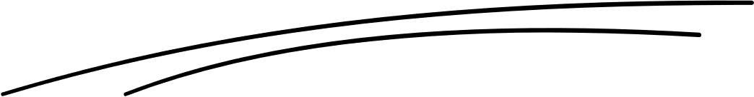
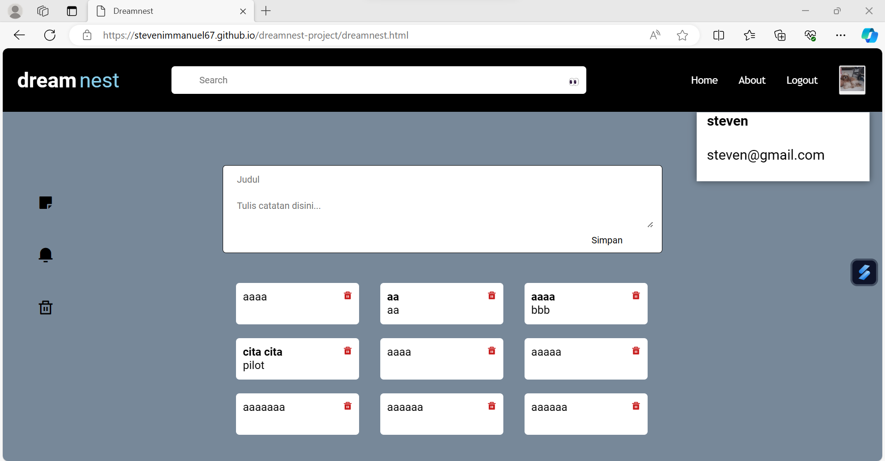
TAMPILAN DREAMNEST

Slide 4
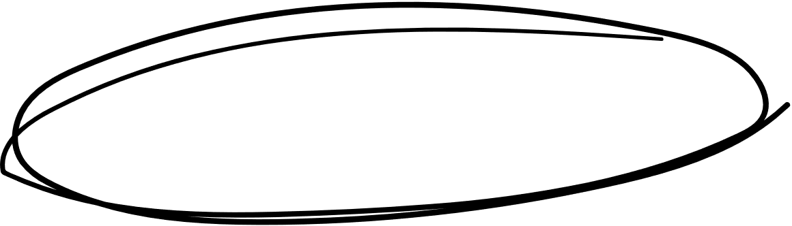


CODE
1
3
HTML
JS (Java Script)
2
CSS
HTML, atau HyperText Markup Language, adalah singkatan dari bahasa pemrograman yang digunakan untuk membuat dan merancang halaman web. HTML memberikan struktur dasar untuk konten web dan memungkinkan penataan atau penempatan elemen-elemen multimedia lainnya di dalam halaman web.
JavaScript adalah bahasa pemrograman yang sering digunakan untuk membuat interaktivitas pada halaman web. Meskipun nama "JavaScript" menyiratkan keterkaitan dengan bahasa pemrograman Java, keduanya sebenarnya adalah bahasa yang berbeda dan memiliki desain serta tujuan yang berbeda pula.
CSS, atau Cascading Style Sheets, adalah suatu bahasa pemrograman yang digunakan untuk mengatur tampilan dan presentasi elemen-elemen HTML pada halaman web. HTML menyediakan struktur dasar dan konten halaman web, sementara CSS memberikan aturan untuk merancang tata letak, warna, ukuran, dan gaya elemen-elemen tersebut.

Slide 5

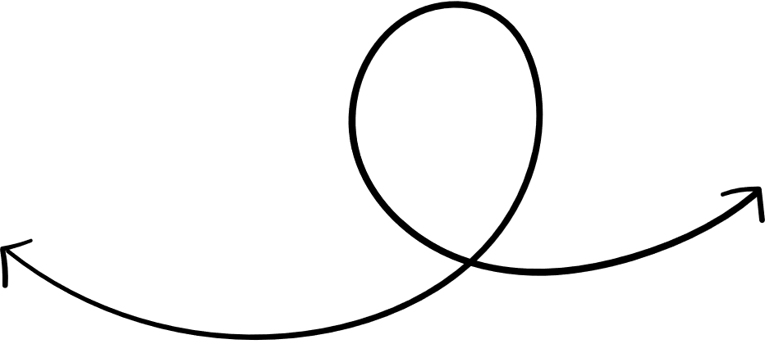
PENJELASAN PEMBUATAN WEB

Slide 6
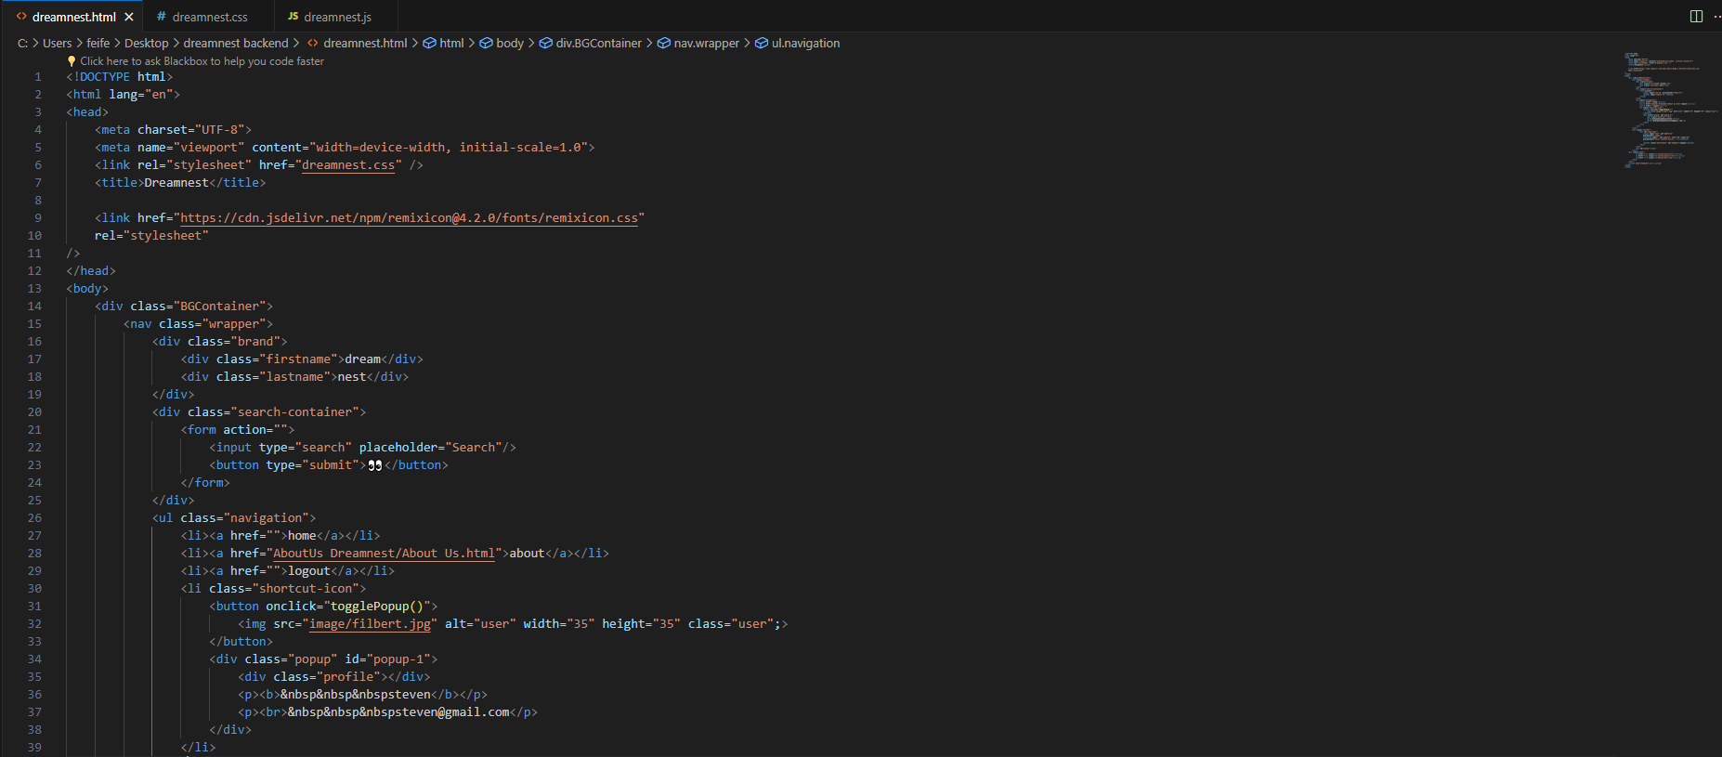
HTML

Slide 7
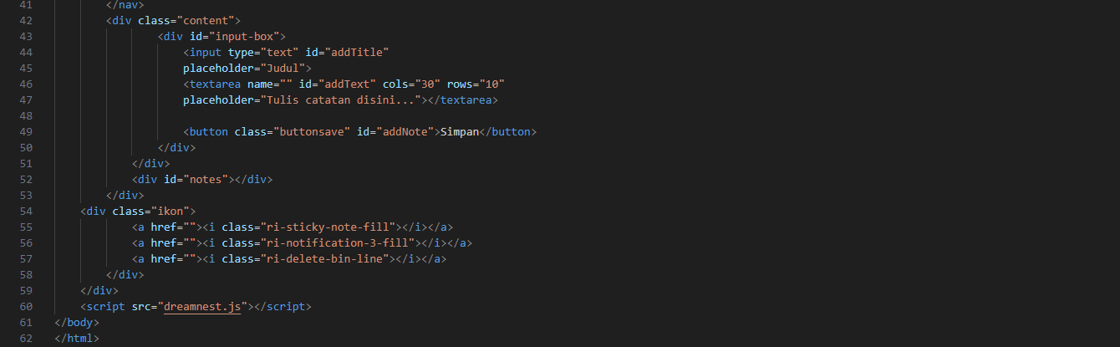
HTML

Slide 8


Dalam bagian HTML terdapat 3 elemen penting yaitu <header>, <body>,dan <div>
<HEADER>
Header terdapat link css dari Dreamnest yang berfungsi untuk menghubungkan file css dari dreamnest.css ke halaman HTML.
Kemudian terdapat tag(#) title berfungsi untuk menentukan judul halaman yang akan di tampilkan pada tab browser.

Slide 9
Dalam bagian HTML terdapat 3 elemen penting yaitu <header>, <body>,dan <div>
<BODY>
Dalam Body terdapat <Div class BGContainer>
merupakan DIV utama terluar yang membungkus semua konten halaman. BGContainer digunakan untuk mengatur latar belakang halaman.
<Nav class Wrapper > merupakan elemen navigasi yang berisi menu dan fitur navigasi. Wrapper digunakan untu mengatur gaya navigasi.

Slide 10
Dalam bagian HTML terdapat 3 elemen penting yaitu <header>, <body>,dan <div>
<Div class brand>
Dalam Body terdapat <Div class brand>
Terdapat Dua DIV: "first name dan last name". Untuk menampilkan kata dream dan nest.
<Div class brand> terdapat juga form kelas search-container berfungsi untuk input pencarian.
<ul class="navigation"> berisi tautan menu navigasi. Terdapat 3 tautan: "Home","about",dan"logout".

Slide 11
Dalam bagian HTML terdapat 3 elemen penting yaitu <header>, <body>,dan <div>
<li class="shortcut-icon">
digunakan untuk memuka profile akun. Ketika tombol short cut icon di click akan memunculkan sebuah pop up yang berisi informasi pengguna profile.
<div class"Content"> berisi elemen-elemen untuk menambah note baru yang di dalamnya terdapat sebuah input untuk judul note dan text note area untuk mengisi catatan, dan tombol simpan untuk menyimpan note.
<div ID"notes"> digunakan untuk menampikan note-note yang tersimpan.

Slide 12
Dalam bagian HTML terdapat 3 elemen penting yaitu <header>, <body>,dan <div>
<div class"icon">
berisi tautan sebuah fitur aplikasi.
<script src="dreamnest.js"></script>
merupakan tag script digunakan untuk memuat file javascript eksternal kedalam halaman web.

Slide 13
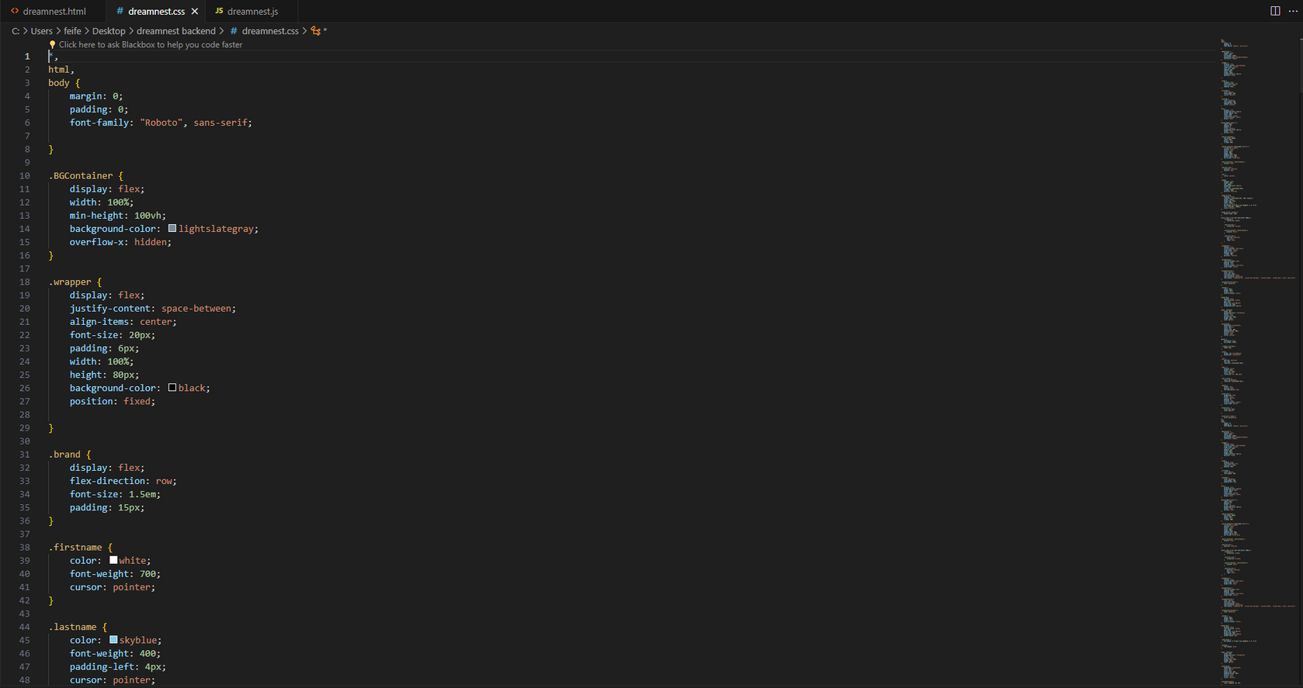
CSS

Slide 14
CSS digunakan untuk membantu merapihkan design pada web dream nest

Slide 15
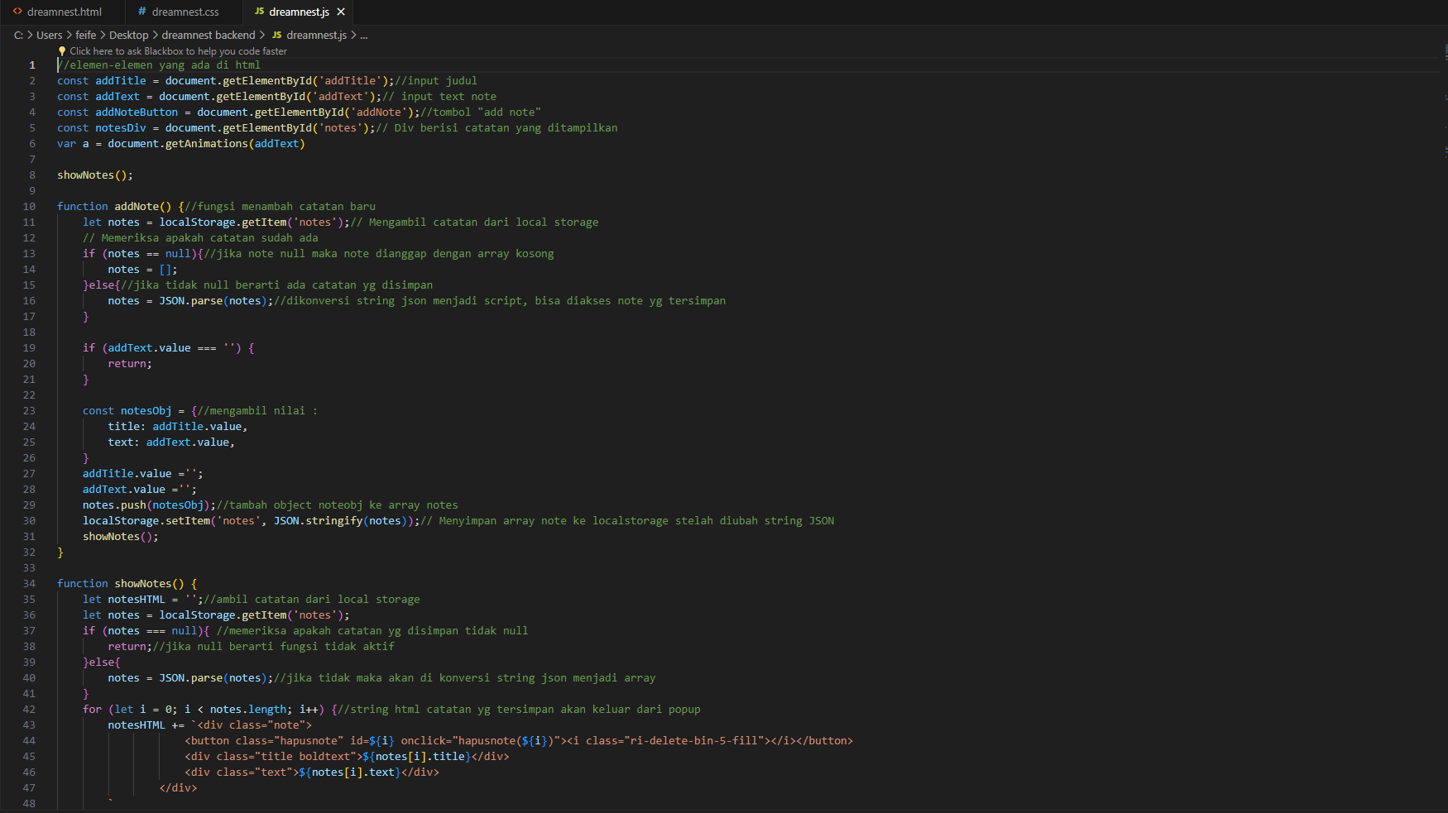
JS

Slide 16
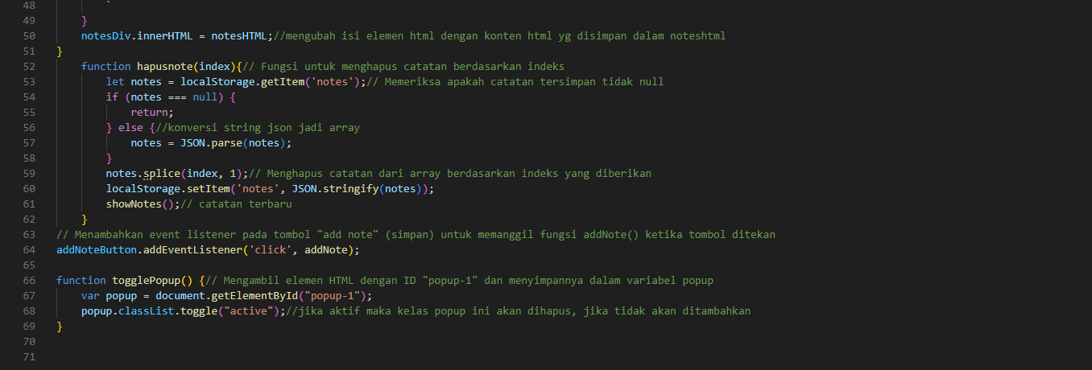
JS

Slide 17



Thanks!

